Slide 1
PINTURA GÓTICA

Slide 2
Características:
- Hacia la pintura moderna. Tratamiento de la luz, espacialidad, expresividad, movimiento, composición, simbolismo, anatomía….
Soportes:
pintura mural escasa excepto en Italia
sobre tabla: dípticos, trípticos, polípticos, retablos (XIV)
Técnica:
Fresco, temple (huevo), óleo (XV)
Vidrieras y miniaturas (siglo XIII)
Italia:
siglo XIII Cimabue
siglo XIV Trecento: Escuela de Siena (Duccio) y de Florencia (Giotto).
Primitivos flamencos

Slide 3
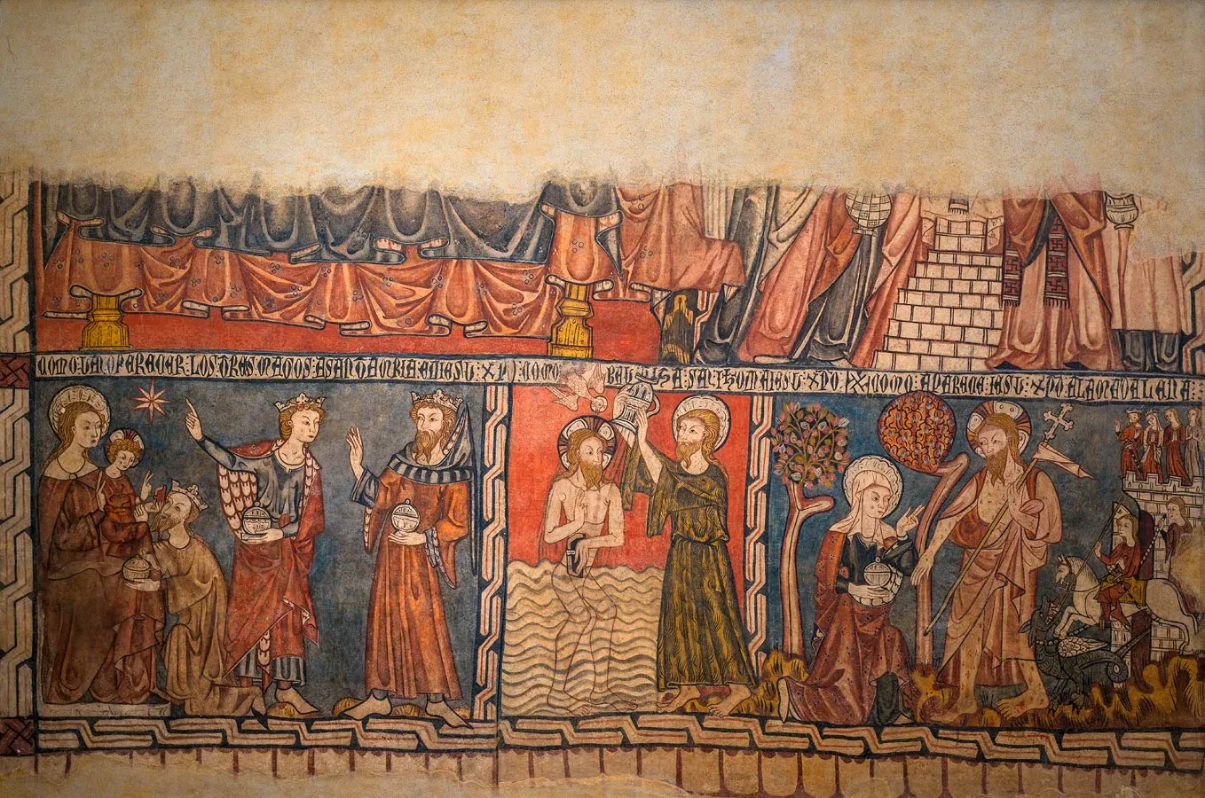

Slide 4
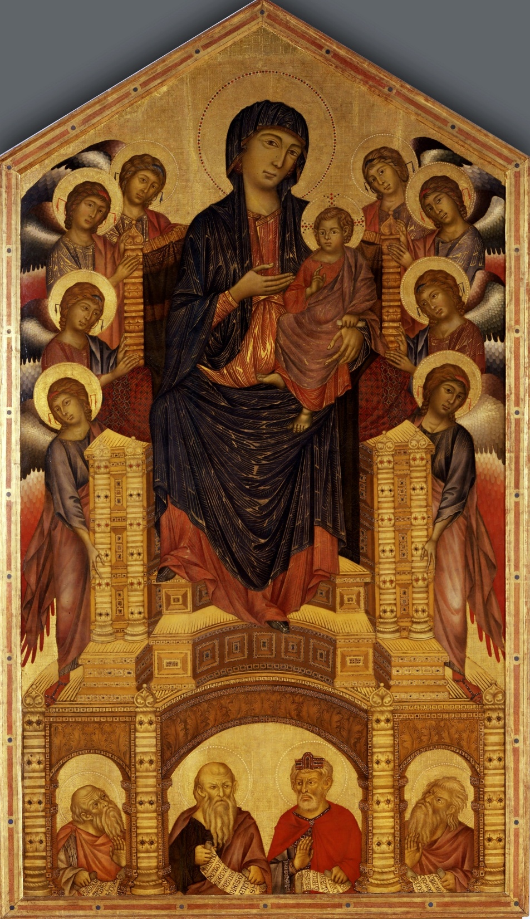
CIMABUE
Virgen de los Uffizi

Slide 5
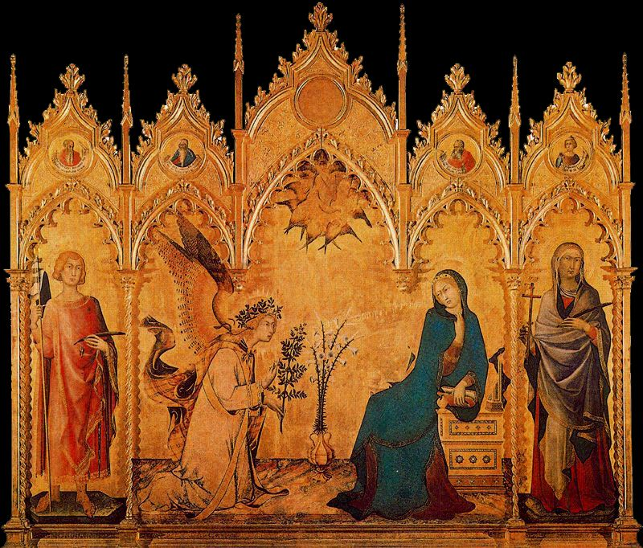
SIMONE MARTINI. La Anunciación

Slide 6
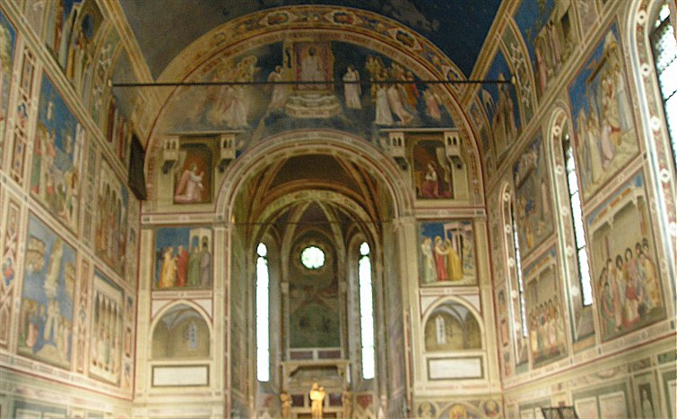

Slide 7
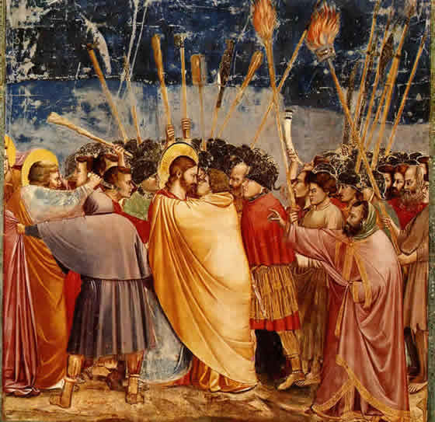
GIOTTO
Capilla Scrovegni

Slide 8
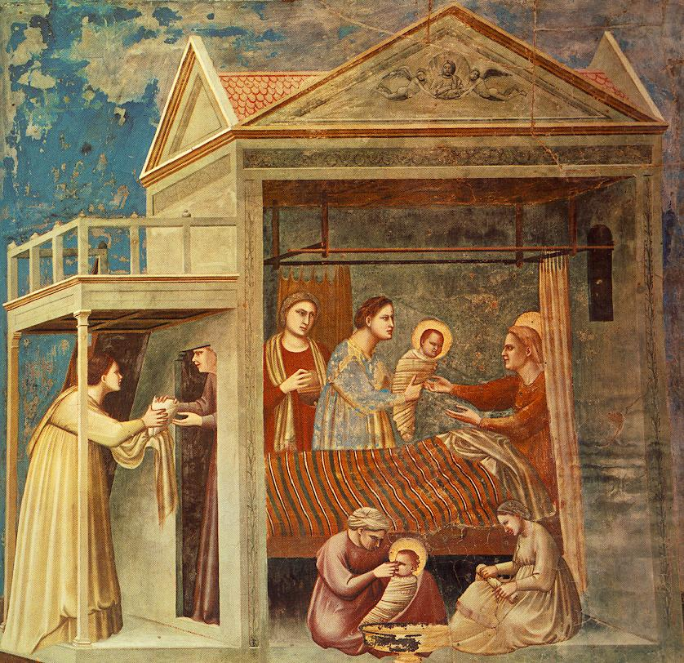

Slide 9
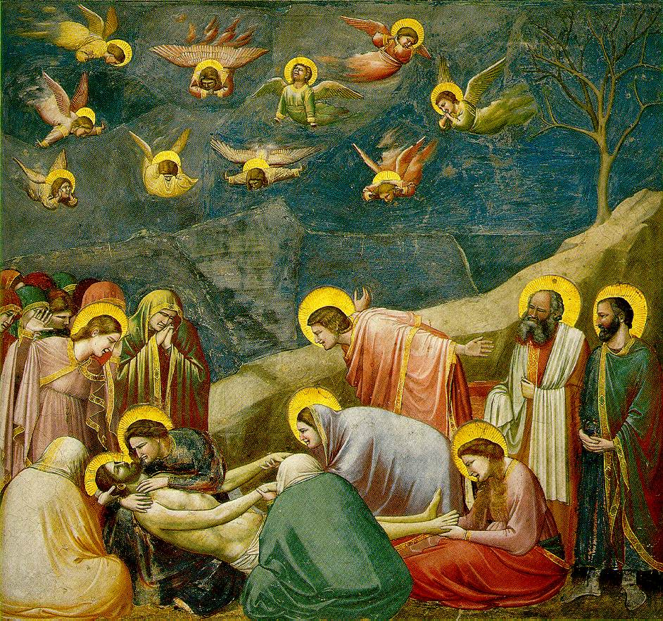

Slide 10
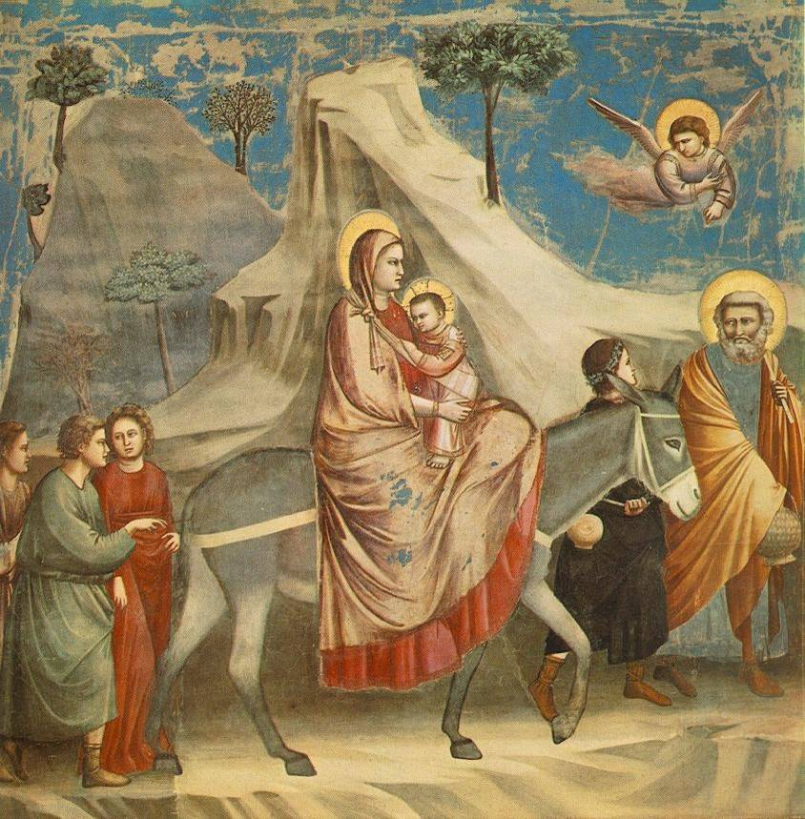

Slide 12
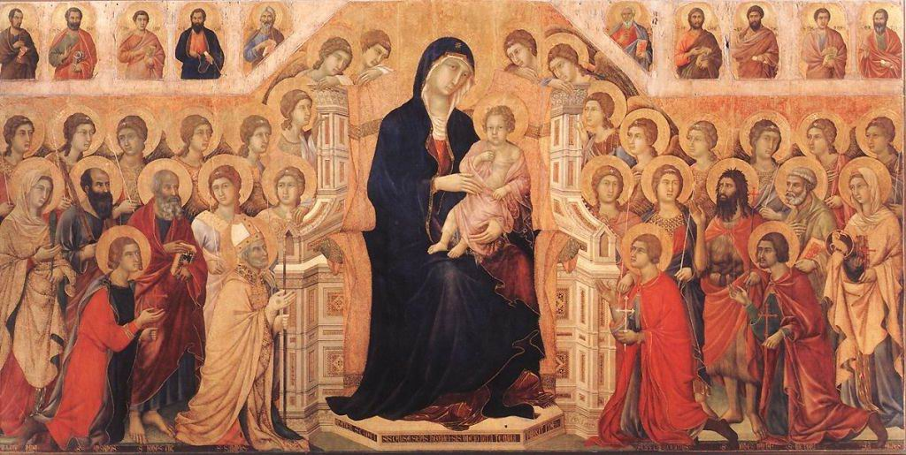
DUCCIO. Maestà. Catedral de Siena

Slide 13
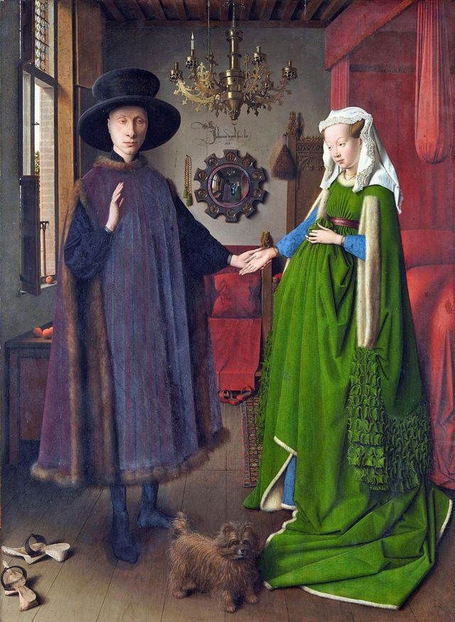

Slide 14
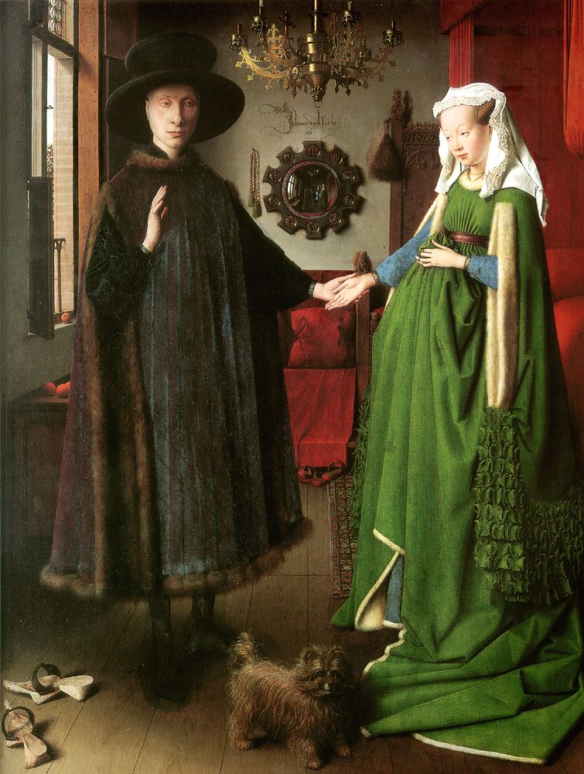
JAN VAN EYCK.
Matrimonio Arnolfini

Slide 15
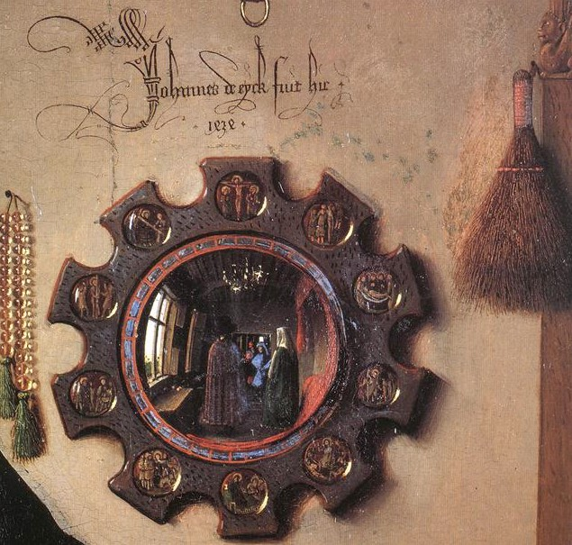

Slide 16
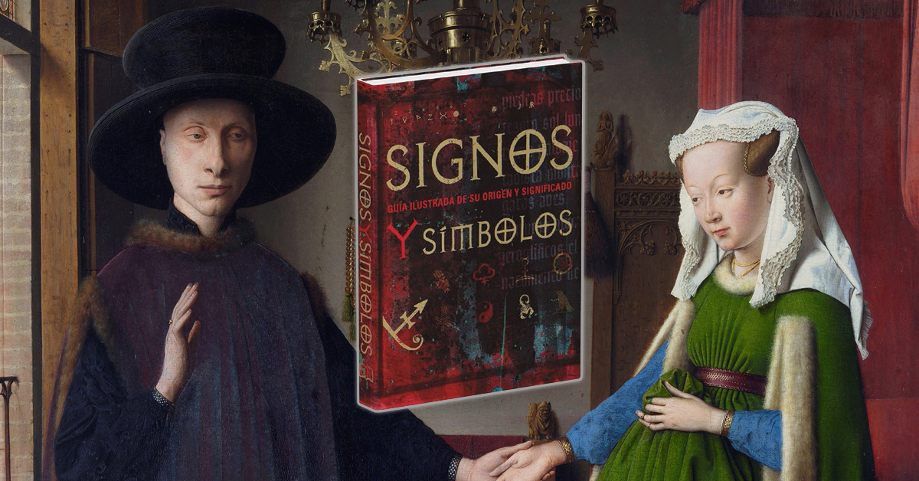

Slide 17
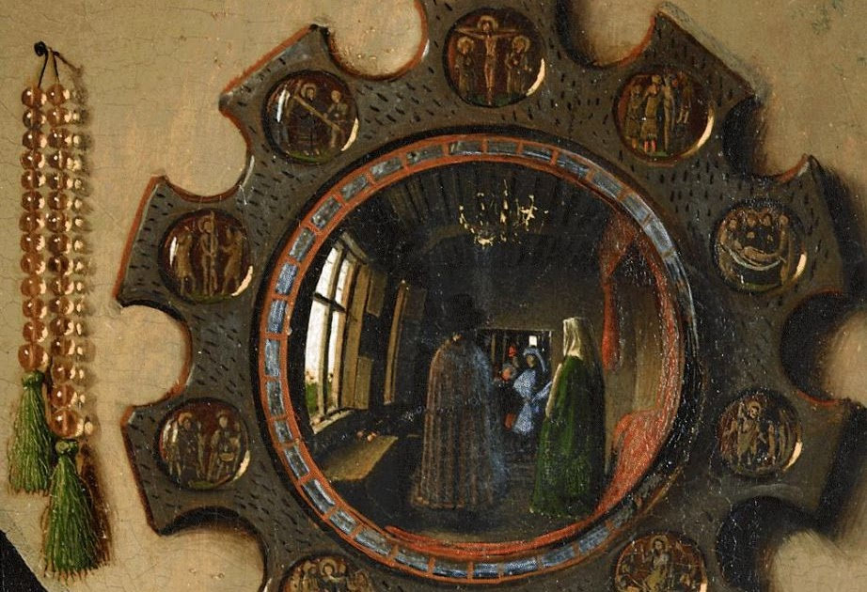

Slide 18
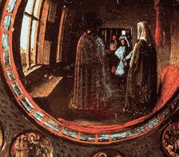

Slide 19
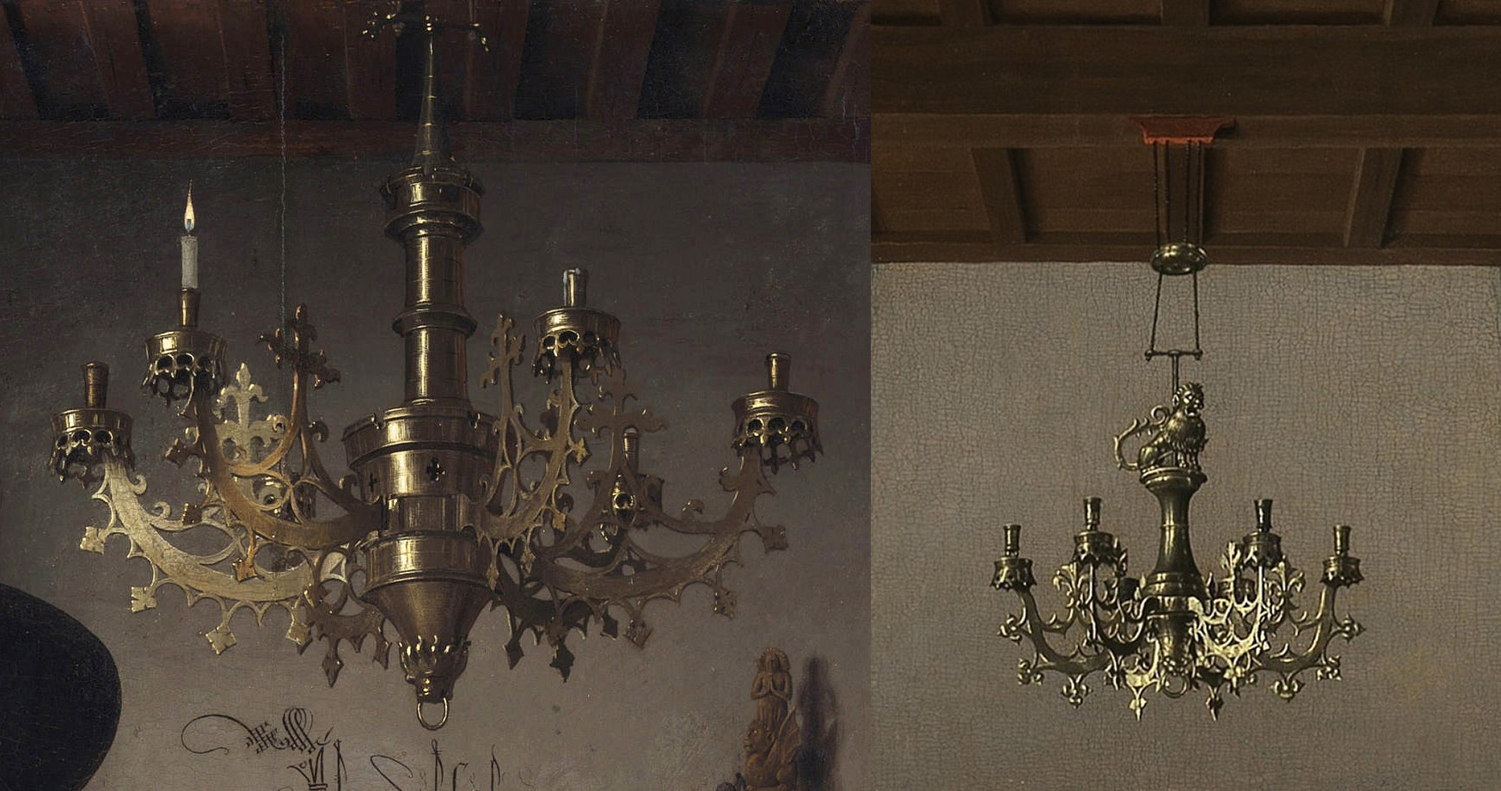

Slide 21
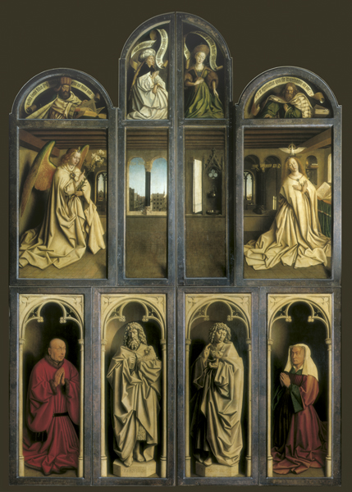

Slide 22
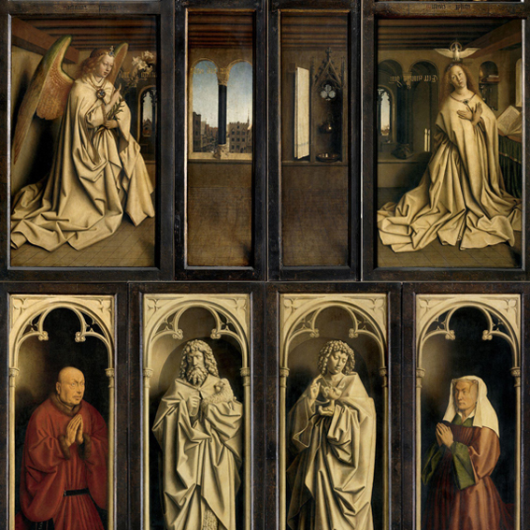
Políptico del Cordero Místico

Slide 23
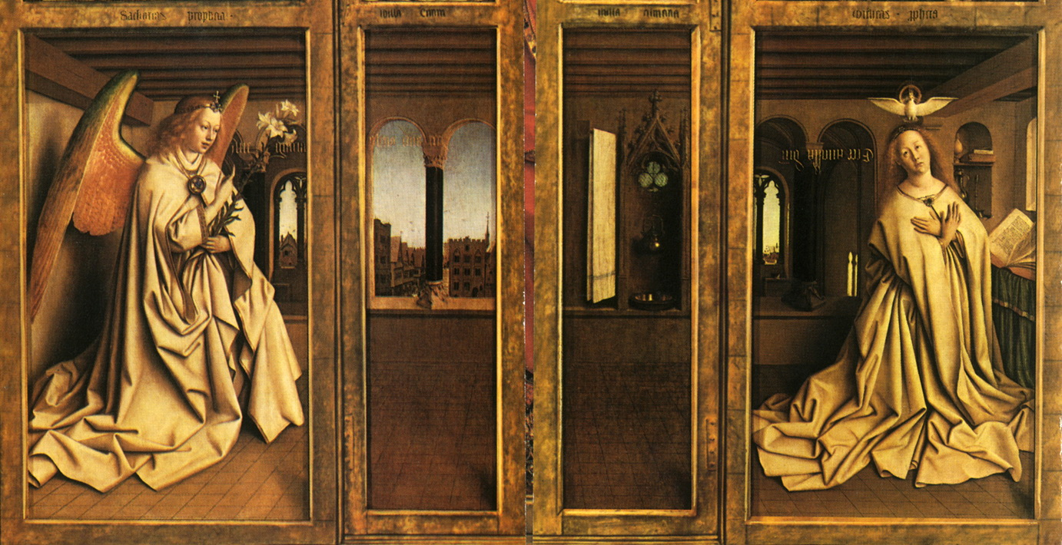

Slide 24
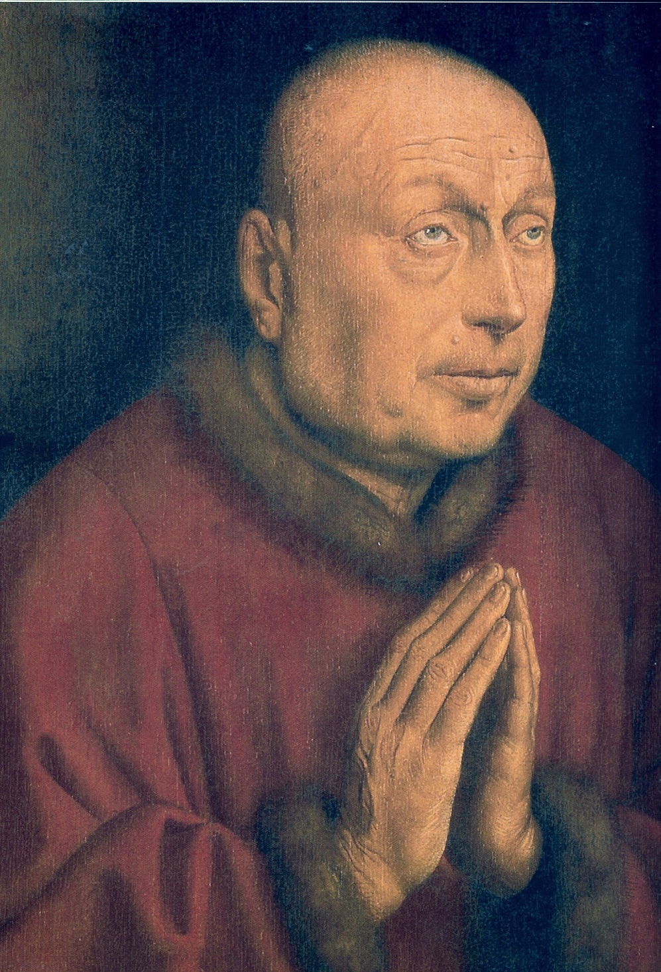
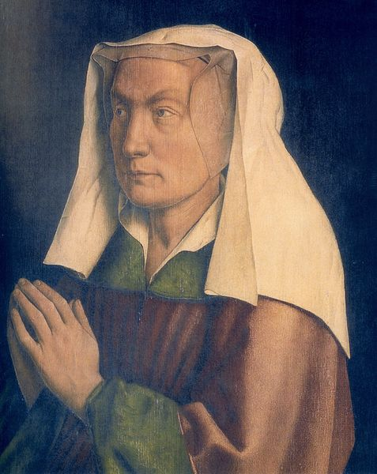

Slide 25
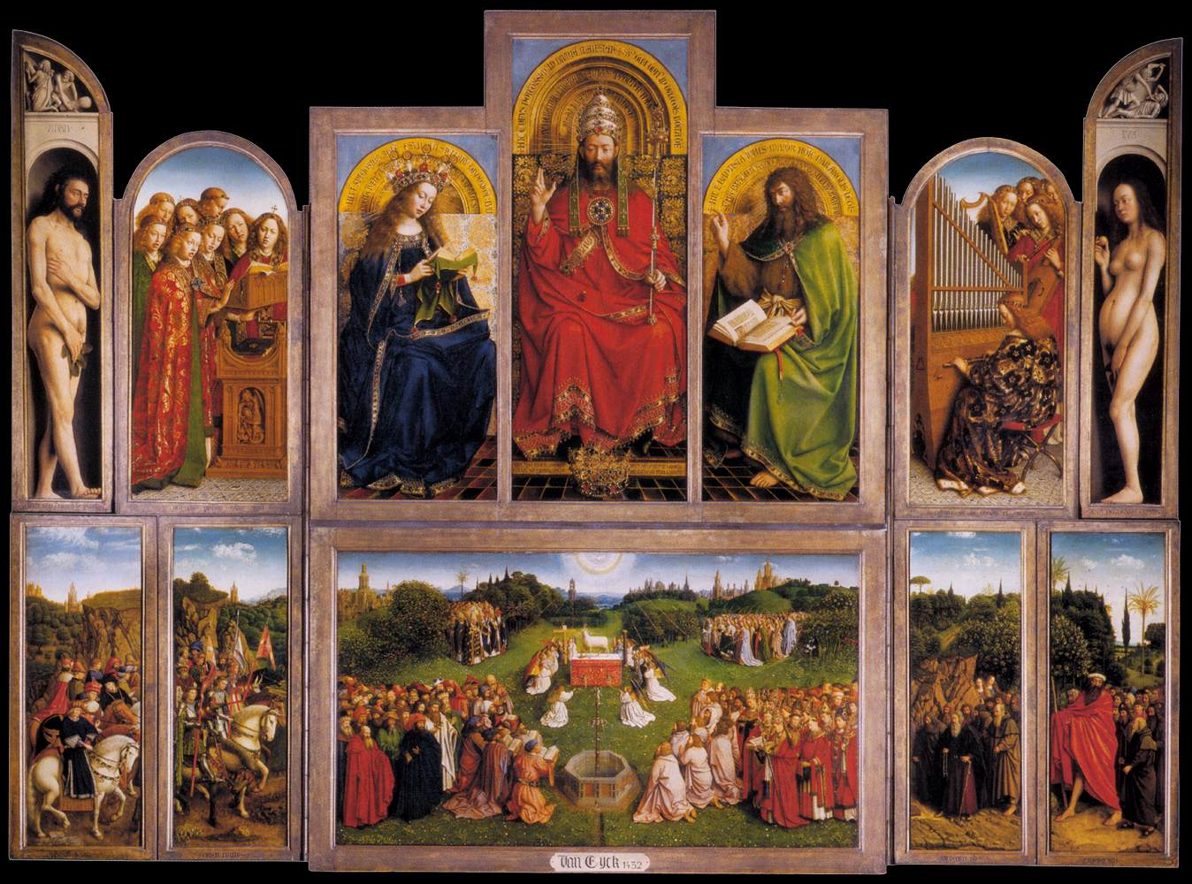

Slide 26
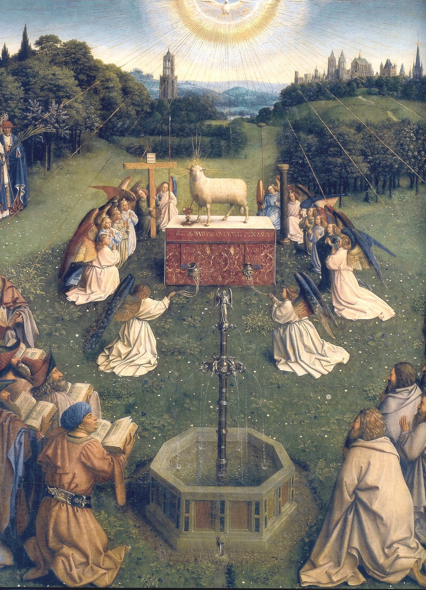

Slide 27
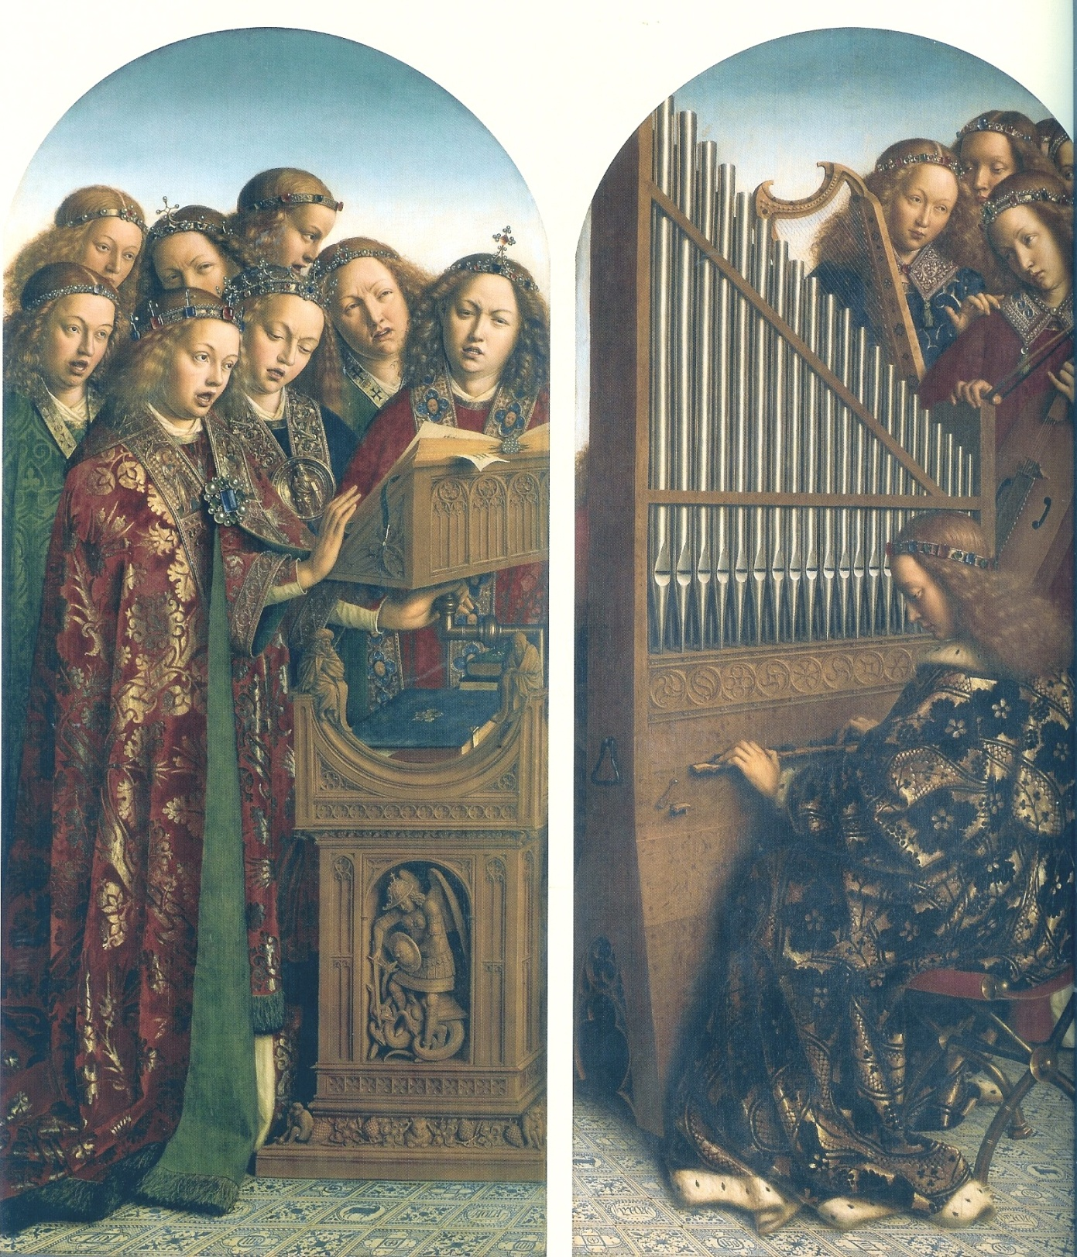

Slide 28
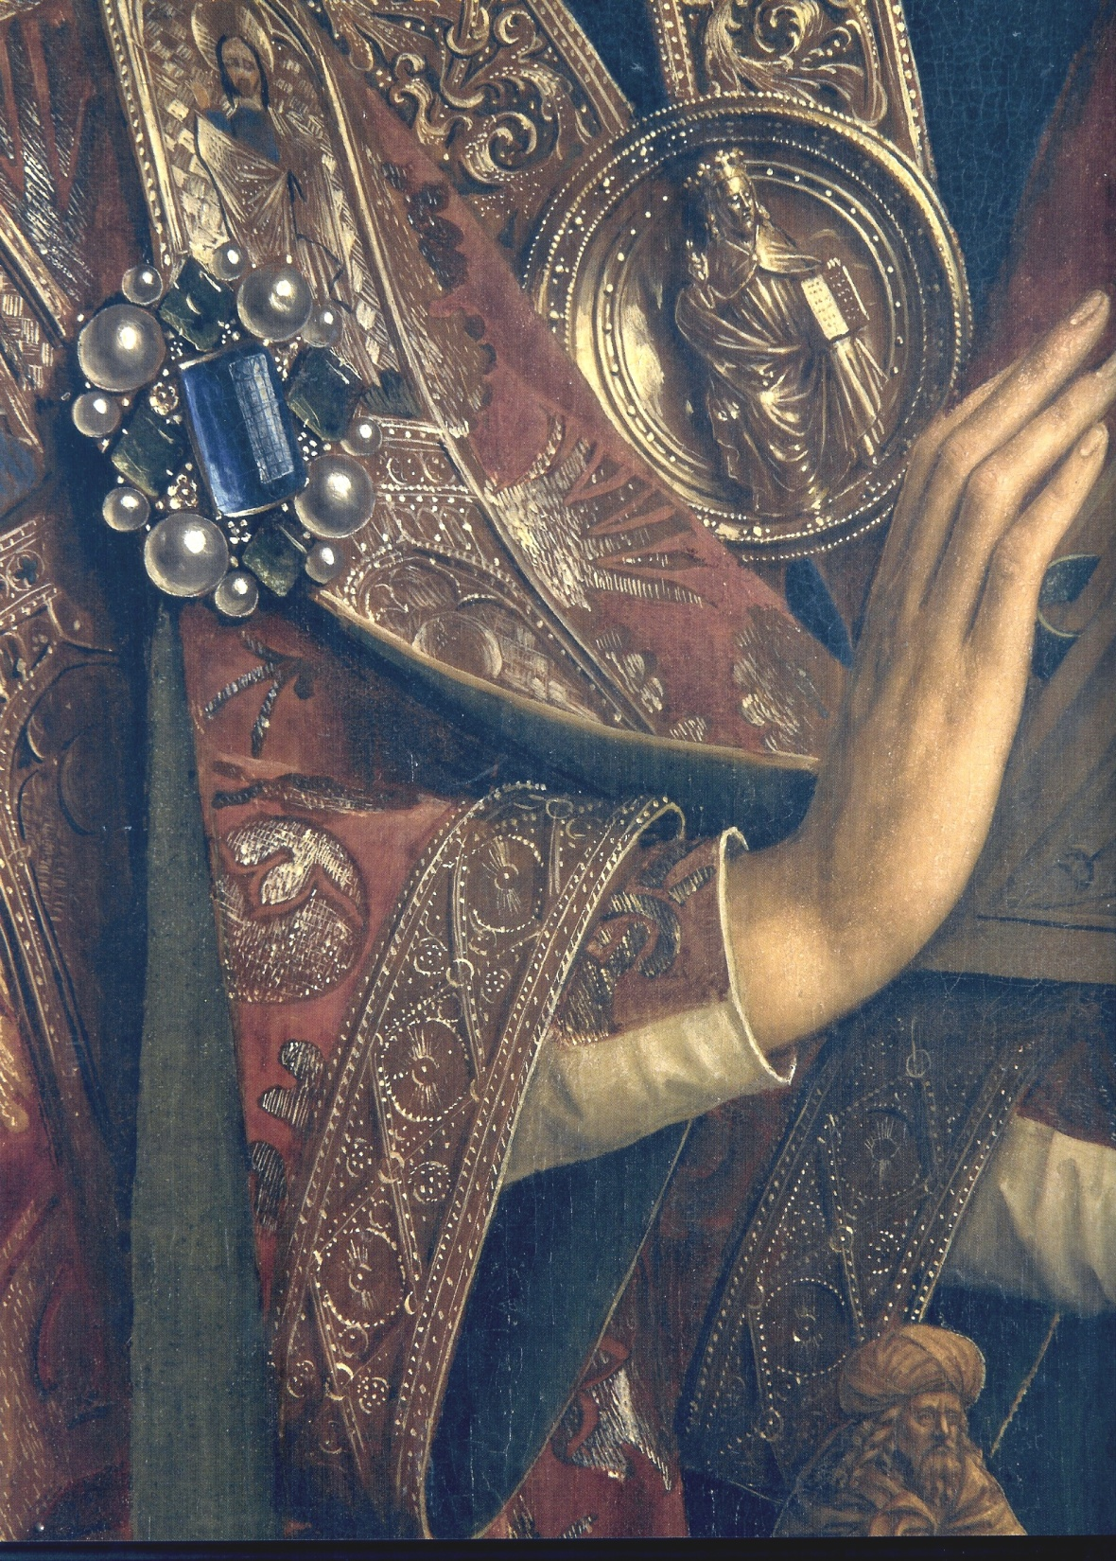

Slide 29
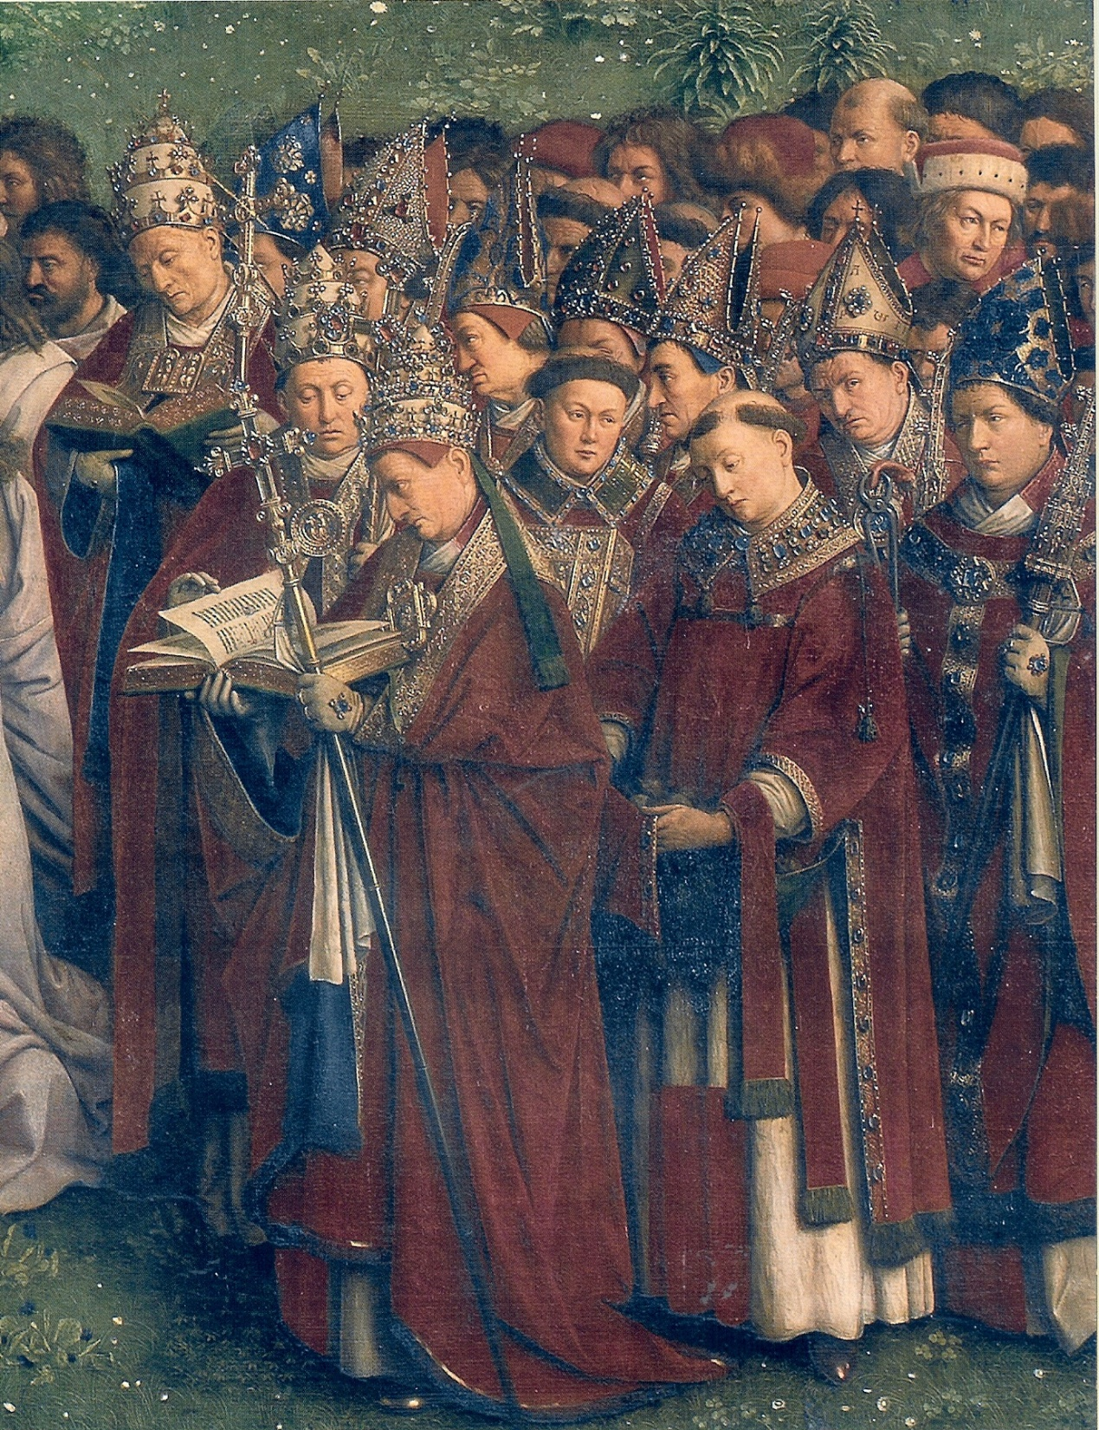

Slide 30
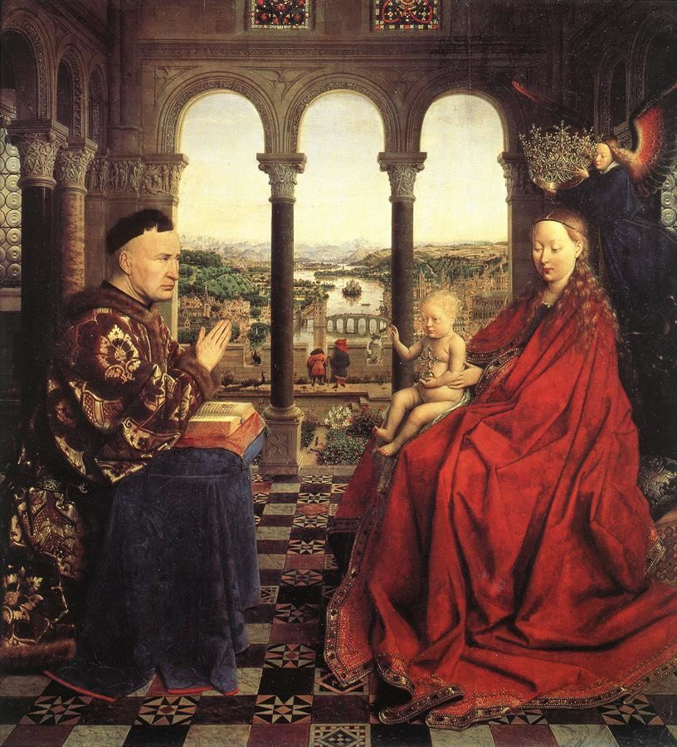
JAN VAN EYCK
La Virgen del Canciller Rollin

Slide 31
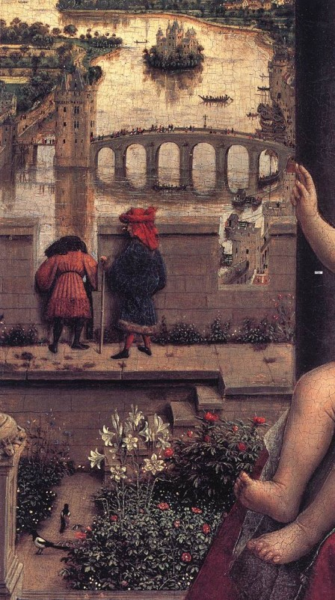

Slide 32
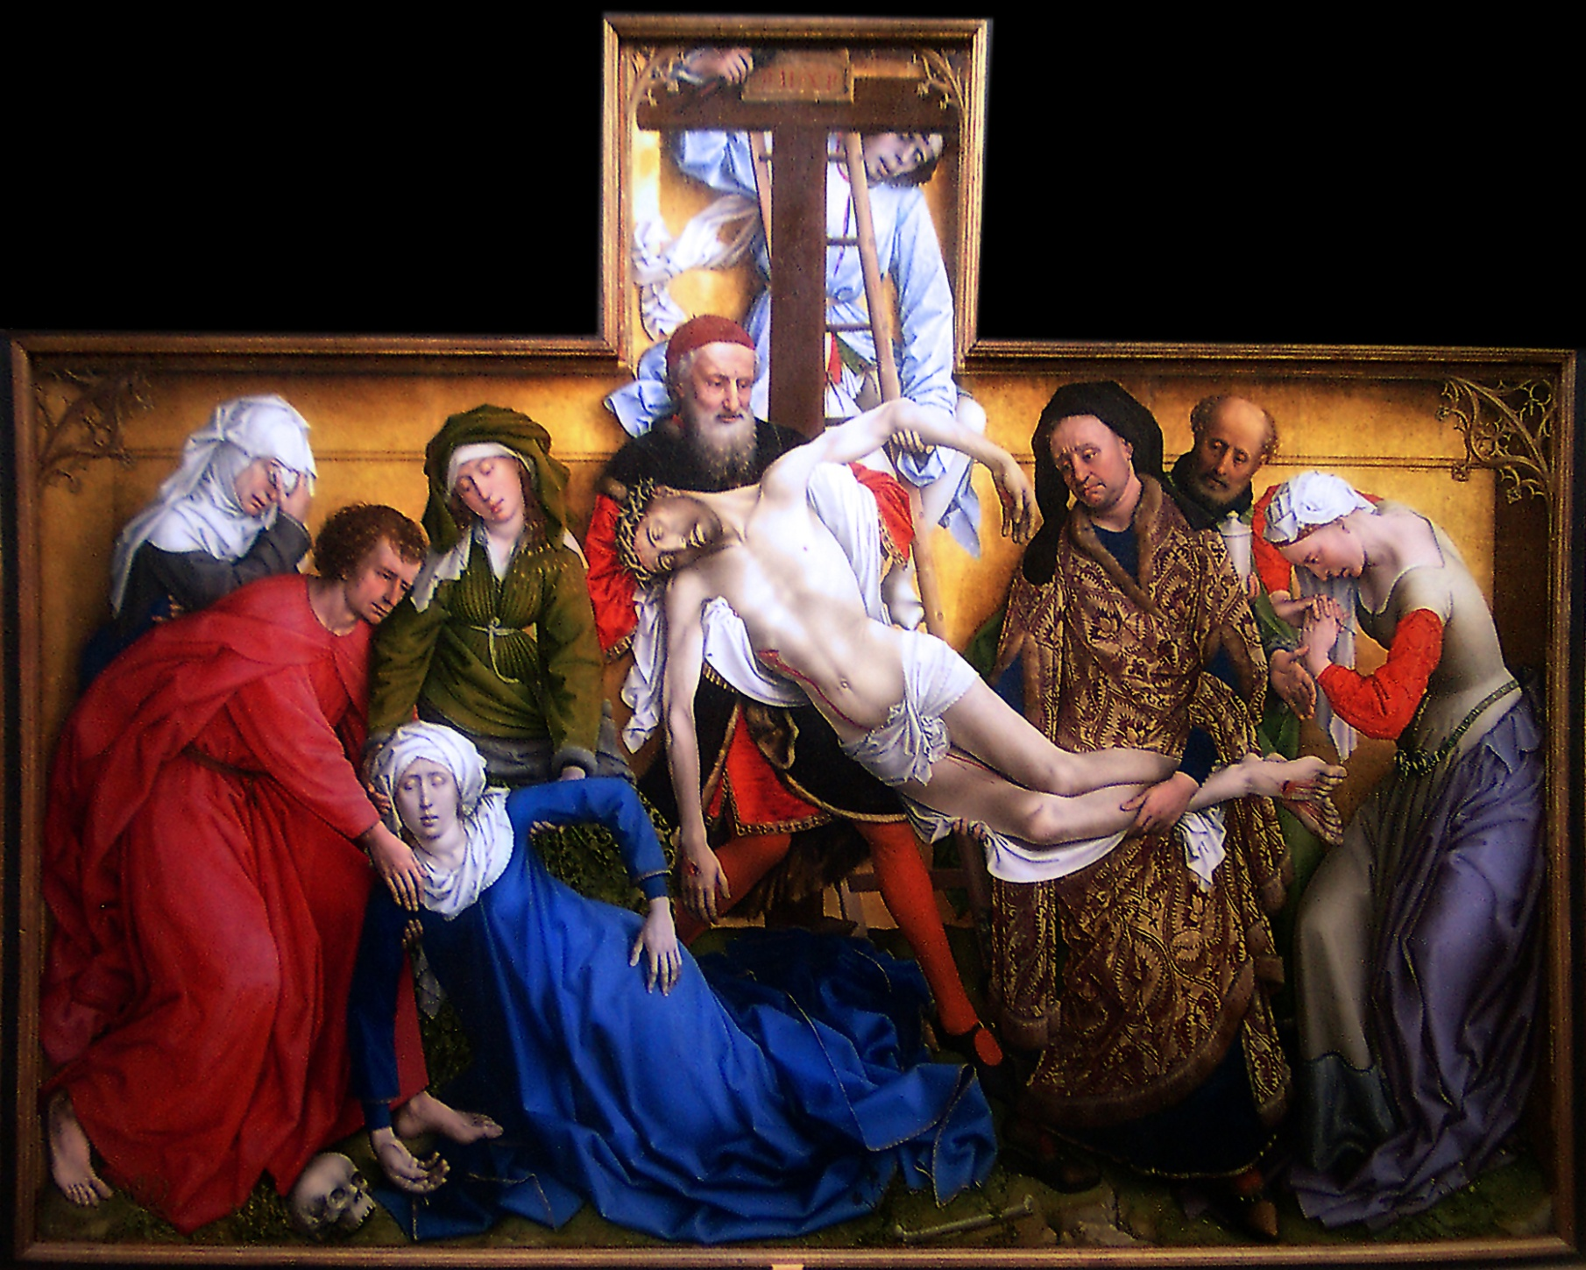
VAN DER WEYDEN. El descendimiento

Slide 33
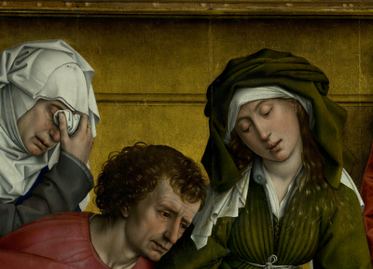

Slide 34
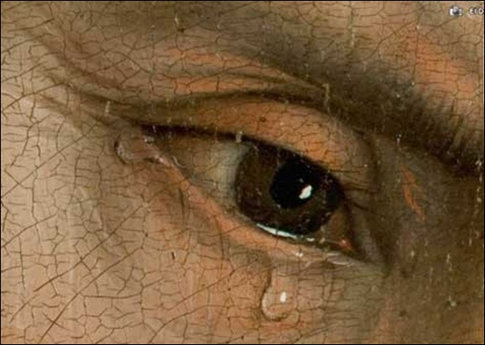

Slide 35
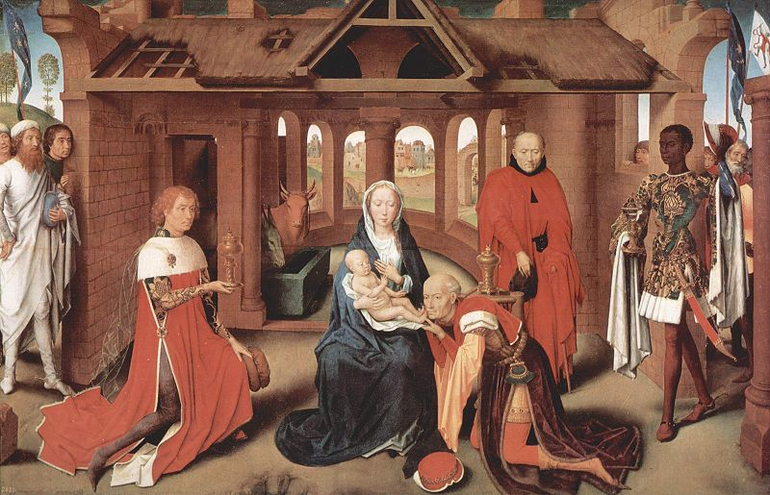
Hans MEMLING. Adoración de los Magos

Slide 37
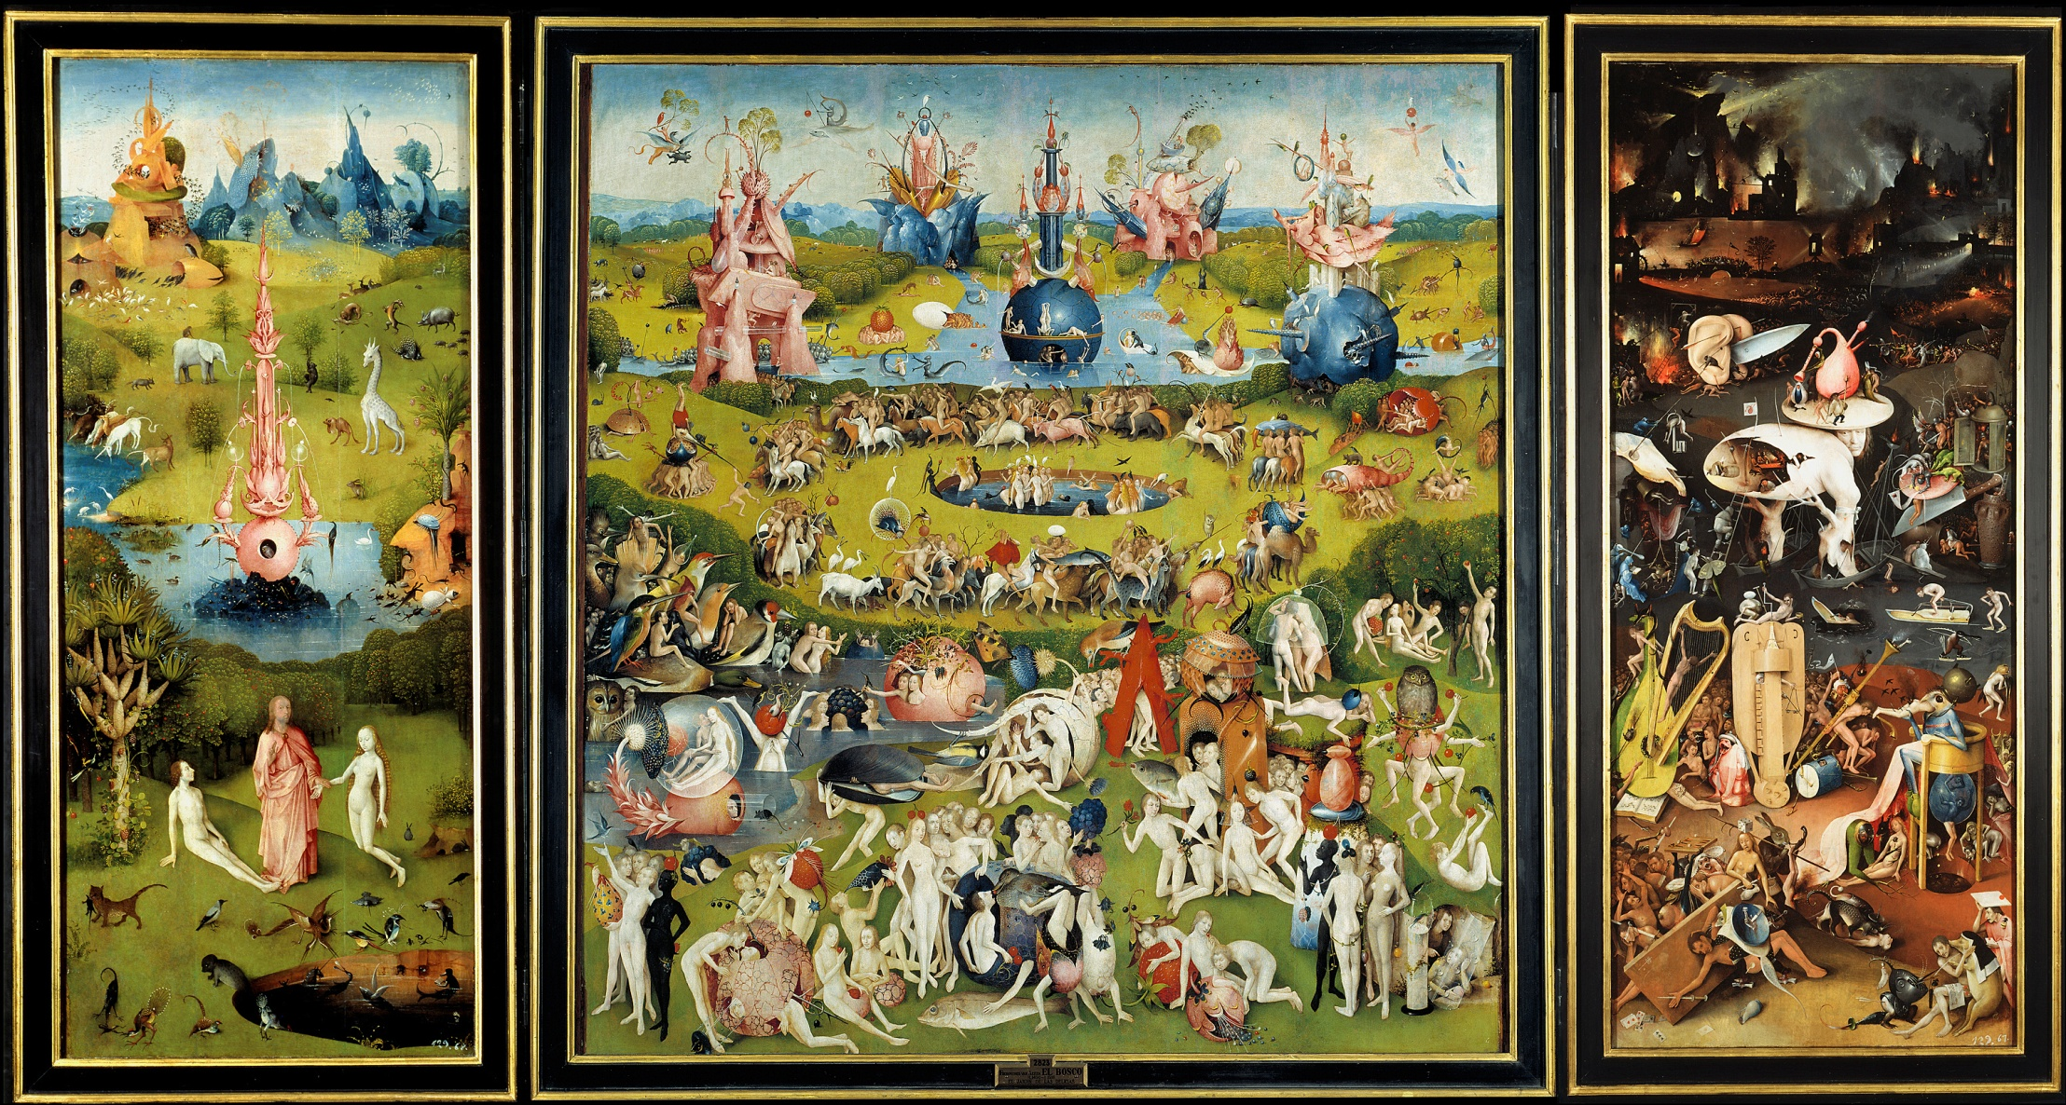

Slide 38
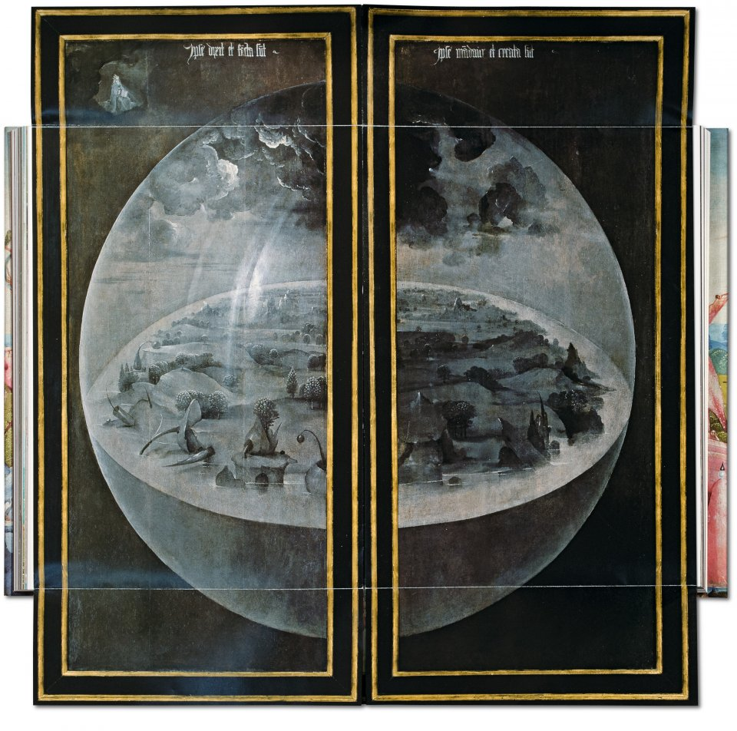

Slide 39
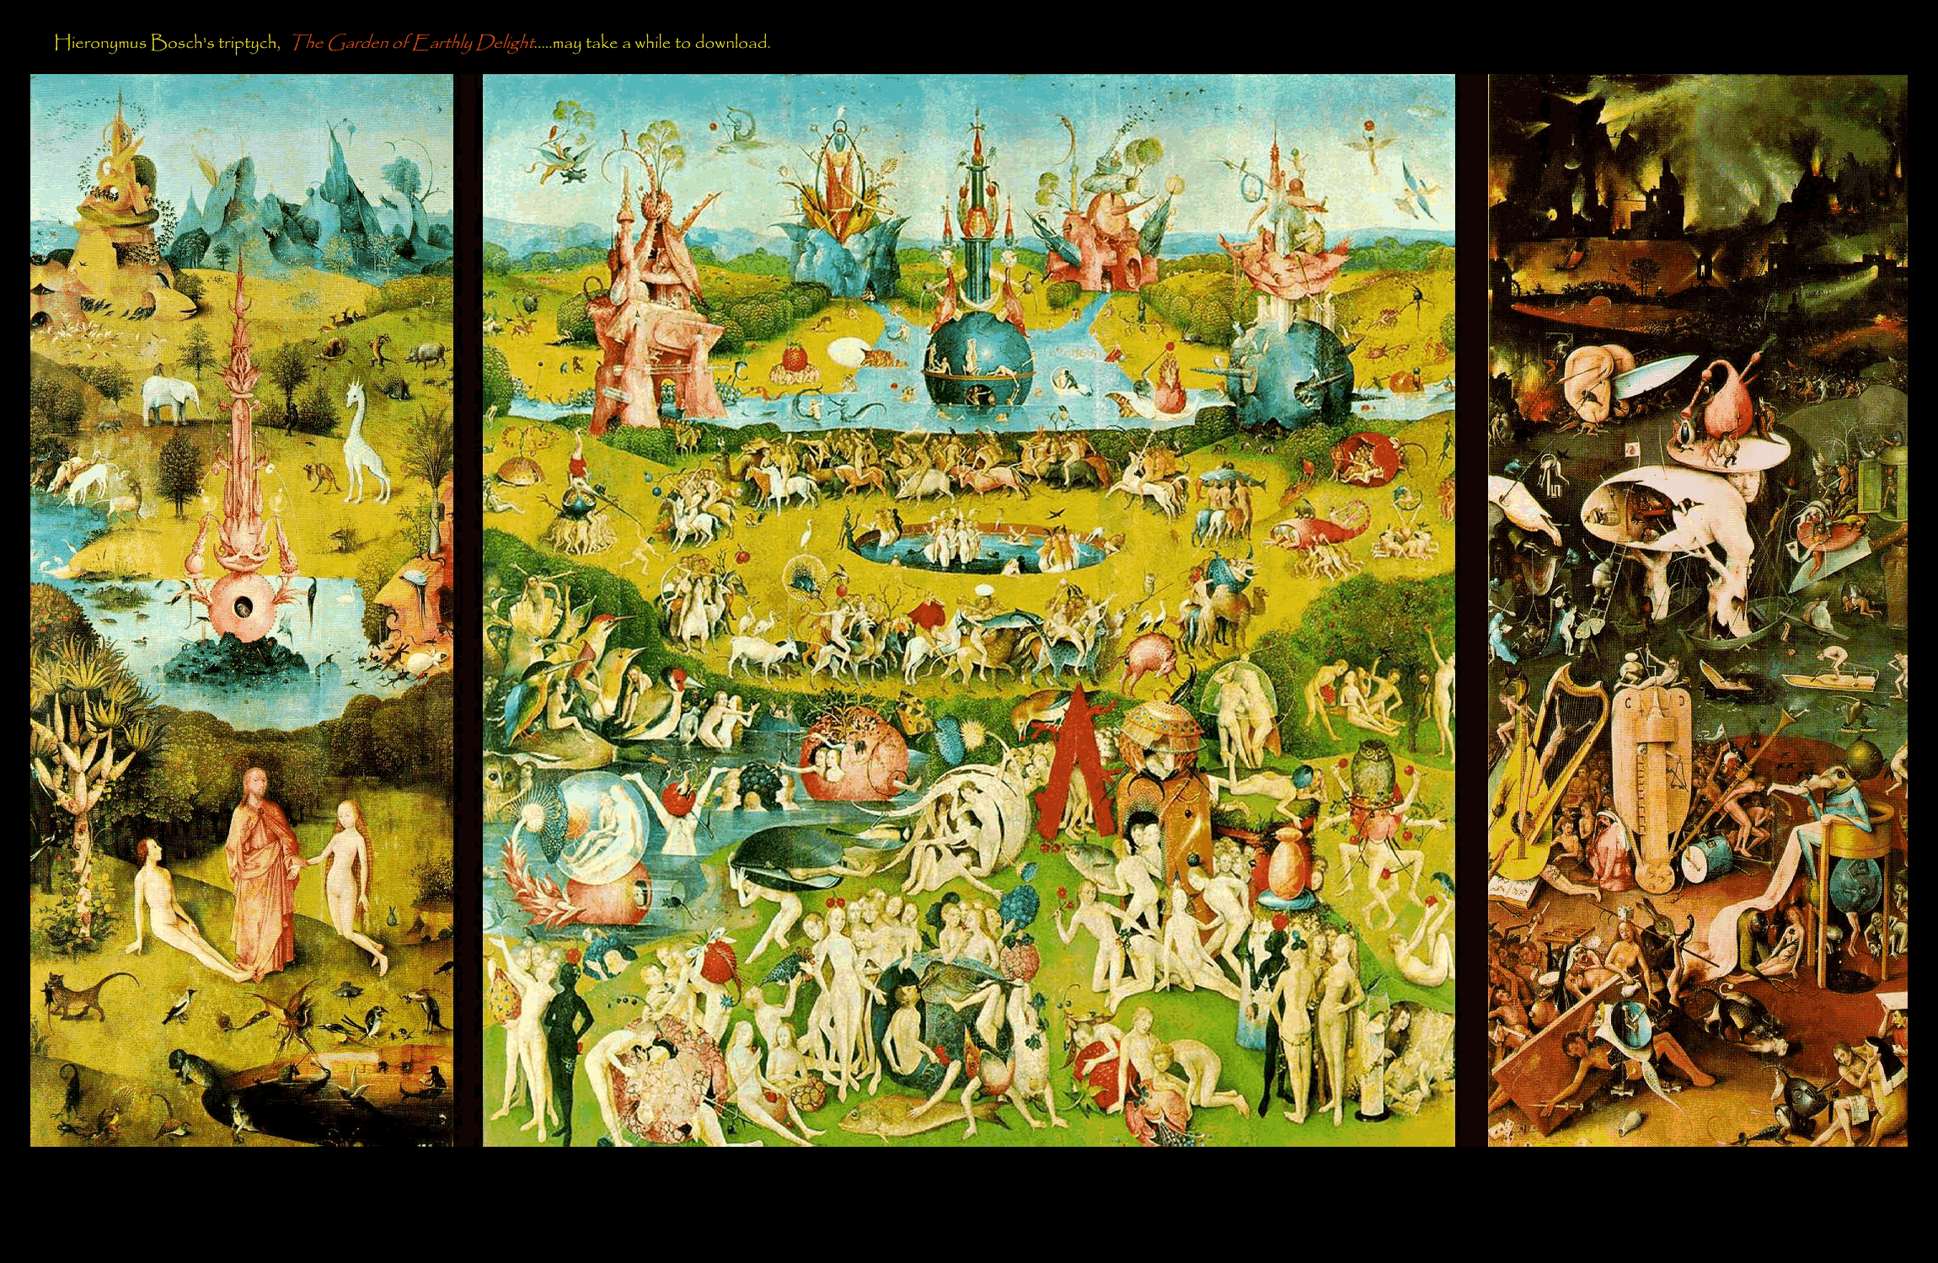
El Bosco. El Jardín de las Delicias (1510)

Slide 40
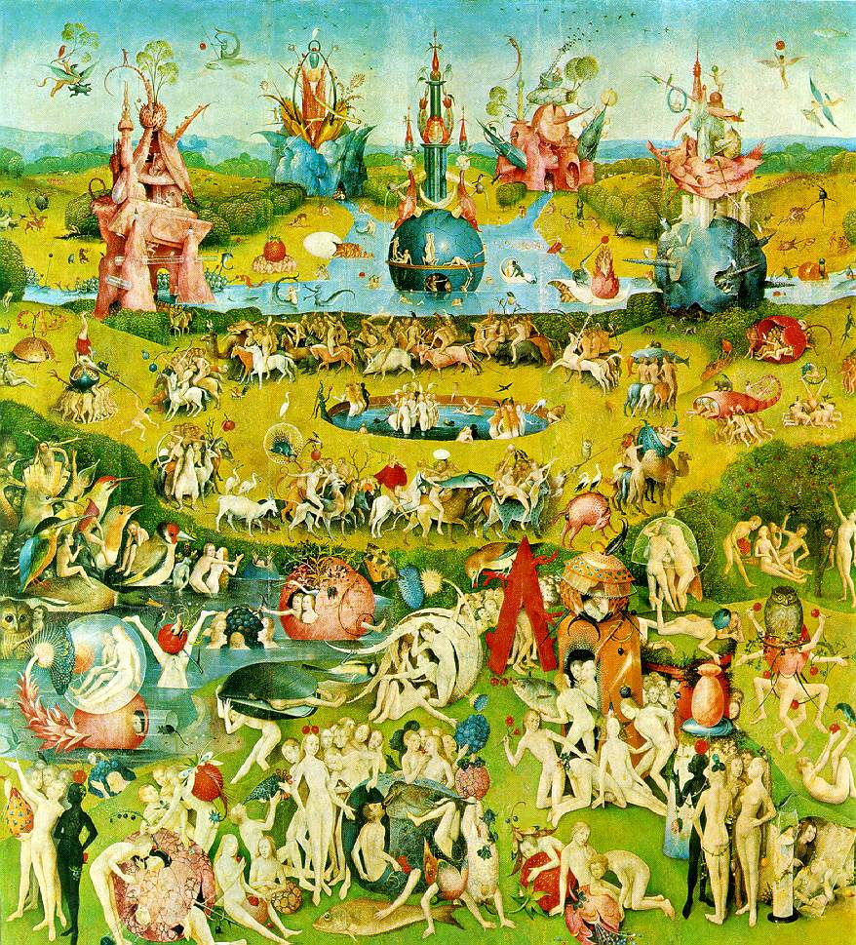

Slide 41
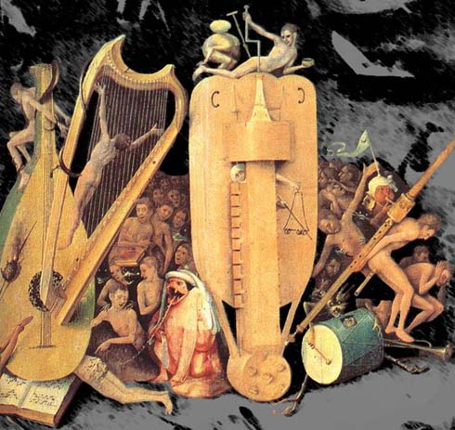

Slide 42
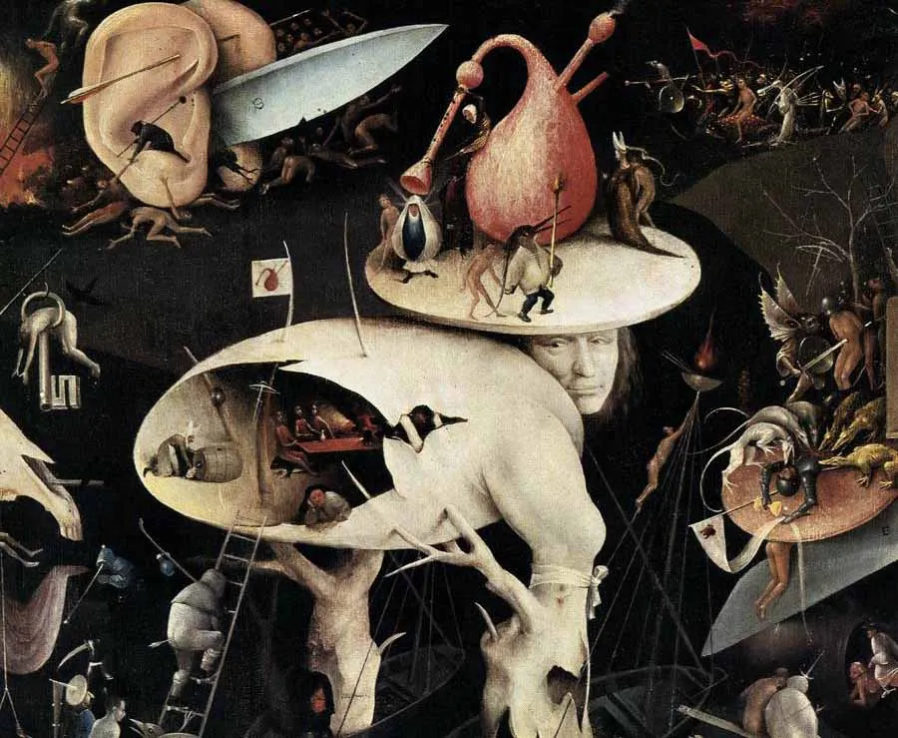

Slide 43
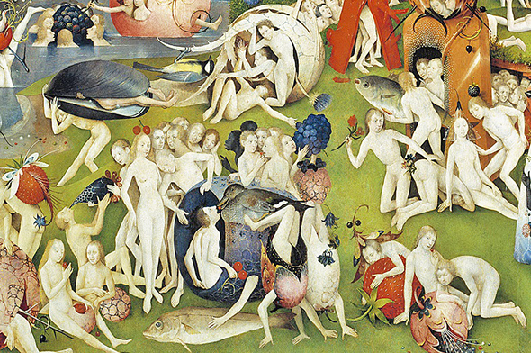

Slide 44
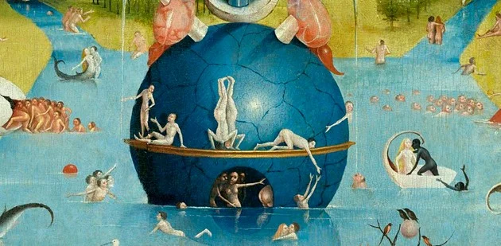

Slide 45
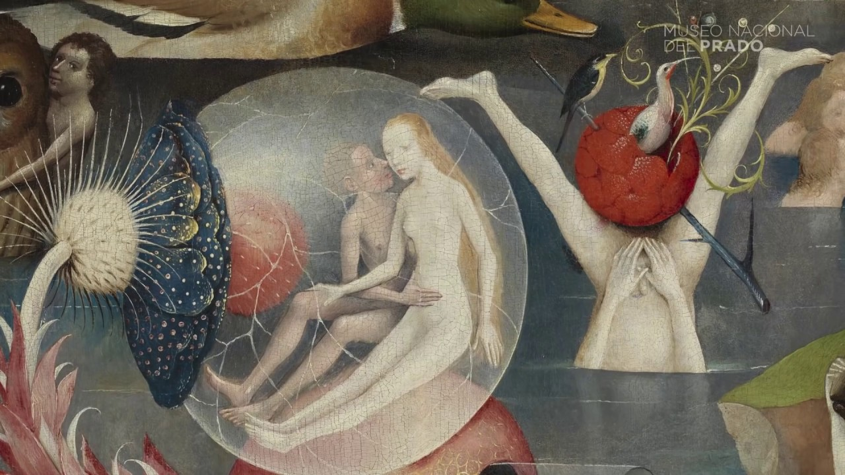

Slide 46
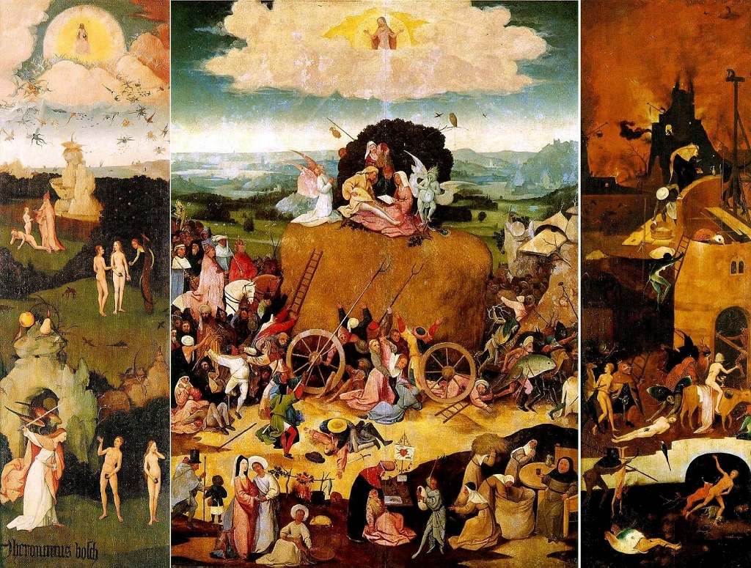
El Bosco. Tríptico El carro de heno

Slide 47
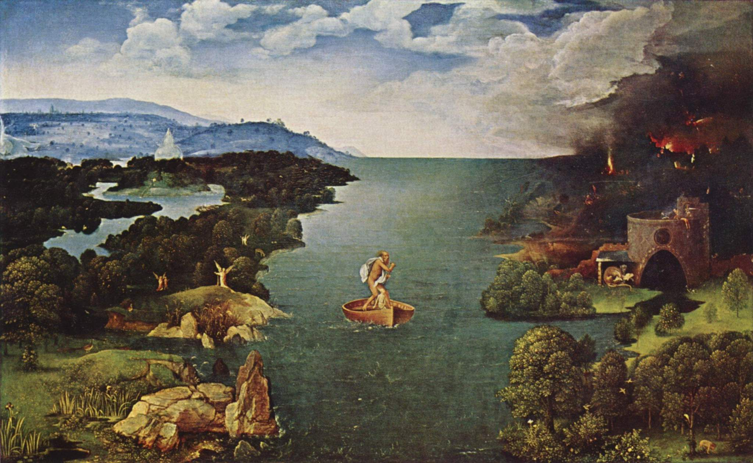
PATINIR. Paso de la laguna Estigia

